Slide 1
Procesory Atmel

Slide 2
Procesory Atmel
RISC
  redukovaná instrukční sada
  jednoduchá sada strojových instrukcí
  zástupci: ARM, Atmel AVR
  jedno-cyklové instrukce
  pouze víceúčelové registry
  pipelining

Slide 3
Procesory Atmel
JTAG
  pro testování plošných spojů, programování FLASH
  sériový přenos dat
  signály rozhraní: TDI, TDO, TCK, TMS, TRST
Watchdog – reset systému při zacyklení

Slide 4
Atmel
Založeno 1984
Řada AVR 1996
  Rodina 8bitových RISC mikroprocesorů
Atmel koupen konkurentem Microchip Technology

Slide 5
Atmel
AT89 – kompatibilní s Intel 8051
AT90
AVR32 – 32bitové RISC mikrokontrolery; konkurence ARM
dnes už nevyráběné

Slide 6
Atmel
ATtiny – jednoduché obvody
ATmega – výkonné mikročipy; JTAG rozhraní
ATxmega – zvýšený výkon
ATmega pro speciální použití – speciální periférie

Slide 7
ATmega16(L)
8-bitový procesor
RISC architektura
  131 příkazů
  32× 8bitové registry
  propustnost až 16 MIPS při 16 MHz
  2-cyklový násobič

Slide 8
ATmega16(L)
paměť
  16 kB Flash paměti
  volitelný oddíl zavádějícího kódu
  512 b EEPROM paměti
  1 kB interní SRAM

Slide 9
ATmega16(L)
JTAG interface
  k programování a uzamykání bitů
  data jsou přenášena sériově
    TDI
    TDO
    TCK
    TMS
    TRST

Slide 10
ATmega16(L)
funkce periférií
  2× 8bitové časovače/čítače
  1× 16bitový časovač/čítač
  RTC čítač
  10bitový ADC převodník
  Master/Slave SPI sběrnice
  obvod Watchdog
  analogový komparátor

Slide 11
ATmega16(L)
speciální funkce
  Power-On Reset a Brown-Out detekce
  RC oscilátor
  tabulka přerušení
  6 režimů uspání

Slide 12
ATmega16(L)
pracovní napětí
  2,7 - 5,5 V pro ATmega16L
  4,5 - 5,5 V pro ATmega16
rychlostní stupně
  0 - 8 MHz pro ATmega16L
  0 - 16 MHz pro ATmega16
odběr energie
  aktivní: 1,1 mA
  idle: 0,35 mA
  vyplý: <1 µA
odběr při 1 MHz, 3 V, 25 °C pro ATmega16L

Slide 13
Jednočip
integrovaný obvod
kombinace mikroprocesoru s periférií
embedded systémy
RISC architektura

Slide 14
Jednočip
současný běh jádra s perifériemi
  CPU a periférie pracují nezávisle
  periférie generují přerušení
  Direct Memory Access
  základní formy multitaskingu

Slide 15
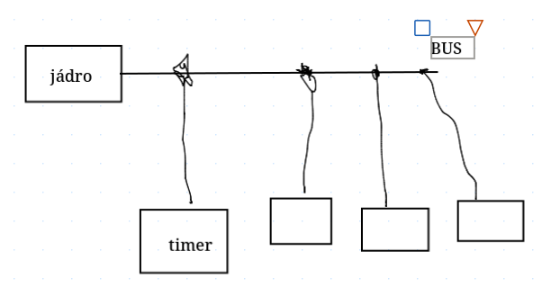
Jednočip
důvody jednočipu
  integrace periférií
  jednodušší návrh
  nízká spotřeba
  vysoká škála použití

Slide 16
Jednočip > Hlavní komponenty
CPU
ROM
RAM
I/O porty
časovače a čítače
AD/DA převodníky
UART
SPI, I²C, GPIO
Watchdog Timer

Slide 17
Jednočip > Reset obvody
Power-on Reset – první zapnutí mikrokontroleru
External Reset – obvykle uzemněné tlačítko
Watchdog Reset – pokud Watchdog Timer není obnoven
Brown-out Reset – pokud klesne napětí

Slide 18
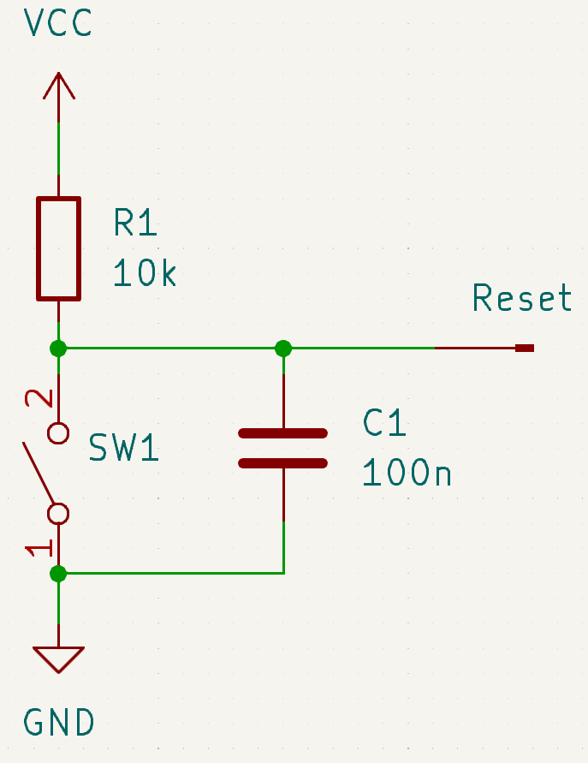
Jednočip > Reset obvody

Slide 19
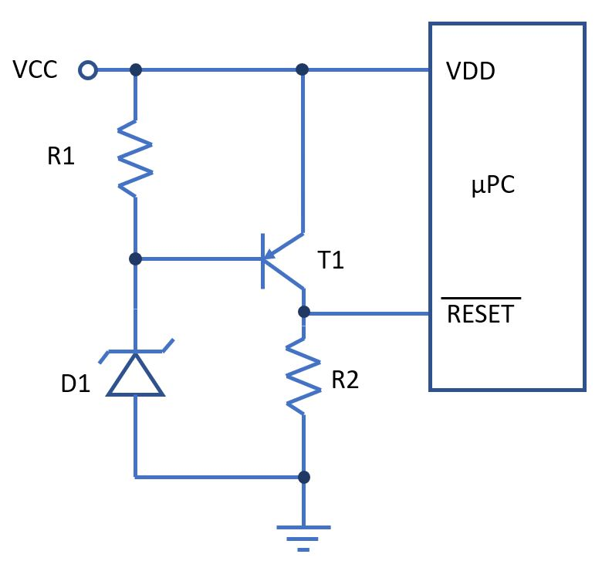
Jednočip > Brown-out detektor
R1 – udržuje základnu T1 na vysokém napětí
D1 – stabilizace napětí na základně T1
T1 – kolektor připojen k RESET pinu
R2 – omezuje proud tekoucí kolektorem

Slide 20
Doba jedné instrukce
jak dlouho trvá jedna instrukce, když máme 10 MHz krystal?
  jedna operace = 2 takty
  10 MHz = 100 ns
  jedna operace trvá 200 ns

Slide 21
Připojení externího oscilátoru
jeden vývod krystalu k pinu XTAL1
druhý vývod krystalu k pinu XTAL2
jeden keramický kondenzátor mezi XTAL1 a GND
druhý keramický kondenzátor mezi XTAL2 a GND
je nutné správně nastavit pojistky

Slide 22
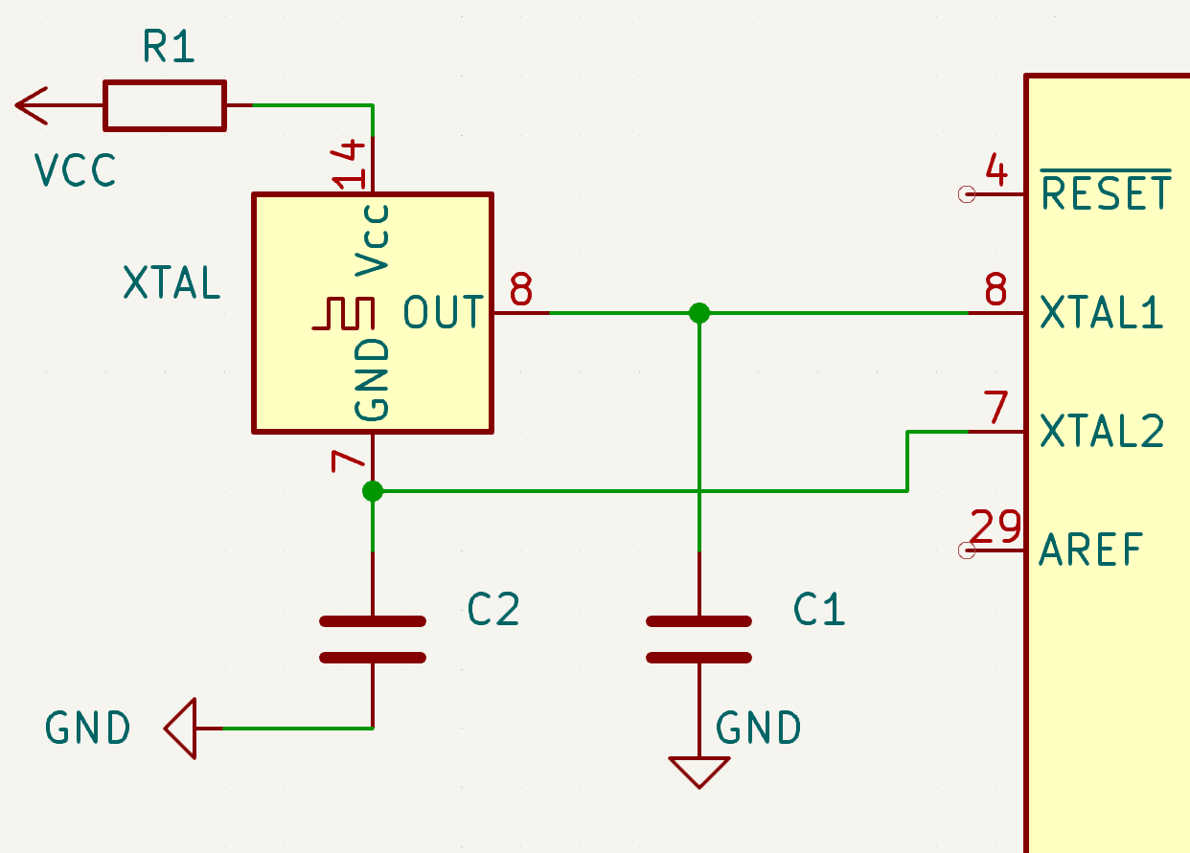
Připojení externího oscilátoru

Slide 23
ISP obvod
ISP – technika programování mikrokontrolerů
obvod využívá specifické piny připojeny k programátoru
ISP piny pro ATmega16 – MISO, MOSI, SCK, RESET, VCC, GND

Slide 24
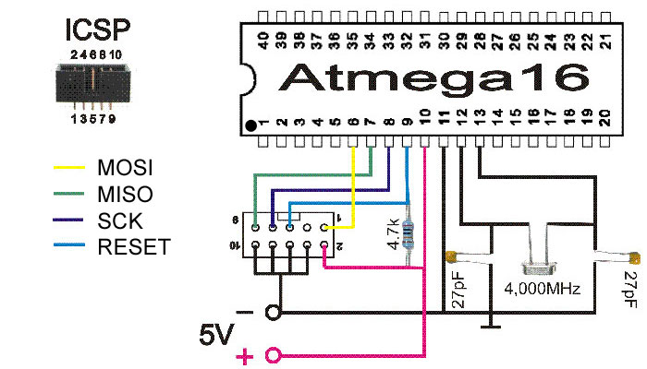
Připojení externího oscilátoru

Slide 25
Děkuji za pozornost

